Slide 1

喷油点火时刻确定

Slide 2
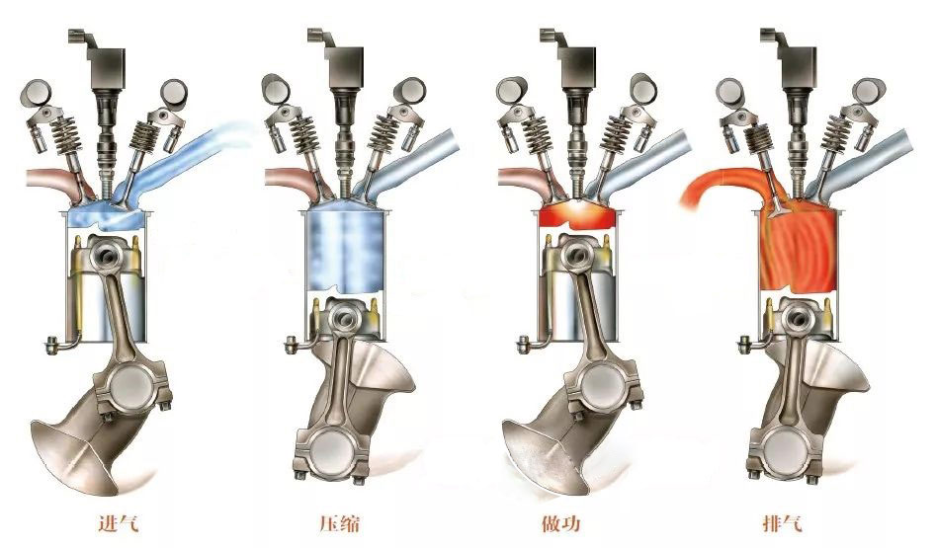
喷油时刻
1、理论上，发动机的喷油提前角应该是在活塞压缩行程上止点时，这时喷油，经过与空气混合和升温，然后自燃，温度急剧上升，压力急剧增大，推动活塞下行而做功。
2、但在实际上，如果正好在压缩行程上止点开始喷油，那么，与空气混合和升温过程需要一定的时间，就是说，当燃油完全燃烧时，活塞已经下降了一定距离，也就是说：燃油燃烧所产生的动力没有全部有效地发挥作用。
3、因此，在实际发动机上，一般最佳的喷油时刻都提前一定时间，也就是说，当活塞还没有到达上止点时，就开始喷油了，这样当燃油完全燃烧时，正好发动机在压缩行程上止点，刚要下行，此时，燃油燃烧所产生的动力全部有效的作用在活塞上，发挥了最大效率。
4、还有一点，就是发动机的最佳喷油提前角不是一个固定值，具体就是，当发动机的转速发生变化时，提前角也应发生变化，转速也高，提前角度越大，转速越低，提前角越小。

Slide 3
汽油机基本喷油时间的组成
汽油机的喷油时间是汽油机在每一次爆震过程中,从发动机开始由点火装置通过燃油喷射器向气缸内喷油到排出废气的时间段。喷油时间分为开火延时时间、持续喷油时间和停火延时时间，这三个时间之和即为汽油机的基本喷油时间。
1.开火延时时间:指从点火装置发出电火花时开始，到燃油喷射器向气缸内开始喷油的滞后时间，通常为0.2-0.4ms。
2.持续喷油时间:指燃油喷射器从开始喷油到停止喷油的持续时间，是影响汽油机功率和性能的关键因素，一般情况下持续喷油时间一般为5-10ms。
3.停火延时时间:指从燃油喷射器停止喷油后，到火花消失前的时间，一般为0.1ms左右。
影响汽油机基本喷油时间的因素
汽油机基本喷油时间的大小,不仅受喷油系统的设计和结构的影响，也受到外部的环境因素的影响，主要影响因素有:
1.温度:随着气温的升高，汽油的收缩率也会增加，从而减小汽油的喷射量;
2.压力:随着发动机压力的变化，汽油的喷射量也会发生变化，因此，汽油机基本喷油时间也会发生变化;
3.燃油喷射器维护:维护不当会使燃油喷射器的碳污垢积聚，影响燃油的喷射量，也就影响发动机的喷油时间;
4.燃油的质量:汽油的质量差，例如石油类型、硫化物含量都会影响汽油机的基本喷油时间;
5.汽油喷射器参数:如喷嘴尺寸、喷嘴通道布置等，都会对喷油时间造成一定影响，需要定期检查维护，以使喷油时间保持在正常范围。

Slide 4
曲轴位置传感器与凸轮轴位置传感器的关系
1.曲轴位置传感器用于检测发动机转速、曲轴位置(转角)信号以及第一缸的停止信号和每缸压缩行程，这是控制喷油和点火时间的主要信号。与气流传感器一样，它是发动机集中控制系统中的主要传感器。在微机控制电子点火系统中，利用发动机曲轴角信号计算具体点火时间，利用速度信号计算和读取基本点火提前角。
2.凸轮轴位置传感器又称相位传感器和同步信号传感器，用于检测凸轮轴的角度位置信号，通过该信号ECU可以确定气缸的上止点位置(例如:
3.在曲轴凸轮轴位置传感器到一个特定的位置(如一个气缸上止点或检查点在一定的观点),输入一个分布到ECU凸轮轴位置信号,判别开始检查运行在这个时间点活塞在压缩行程或发泄,所以ECU识别1检查气缸活塞式压缩机,因此合适的顺序喷射控制、点火控制和爆震控制。
此外，还利用凸轮轴位置信号识别发动机启动时的第一次点火正时。由于凸轮轴位置传感器可以识别出哪个活塞会到达顶止点，所以它也被称为气缸传感器。
曲轴位置传感器又称发动机转速传感器和曲轴角度传感器。它的功能是收集曲轴旋转角度和发动机转速信号，并输入电子控制单元来确定点火时间和燃油喷射时间。
凸轮轴位置传感器又称气缸识别传感器。凸轮轴位置传感器的功用是采集配气凸轮轴的位置信号，并输入ECU，以便ECU识别气缸1压缩上止点，从而进行顺序喷油控制、点火时刻控制和爆燃控制。此外，凸轮轴位置信号还用于发动机起动时识别出第一次点火时刻。因为凸轮轴位置传感器能够识别哪一个气缸活塞即将到达上止点，所以称为气缸识别传感器。

Slide 5
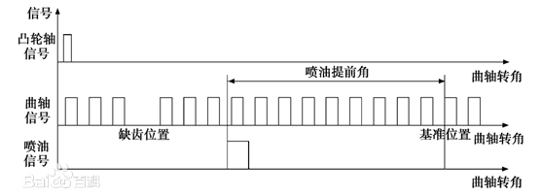
喷油器开始喷油时，活塞距离上止点的曲轴转角称为喷油提前角。

Slide 6
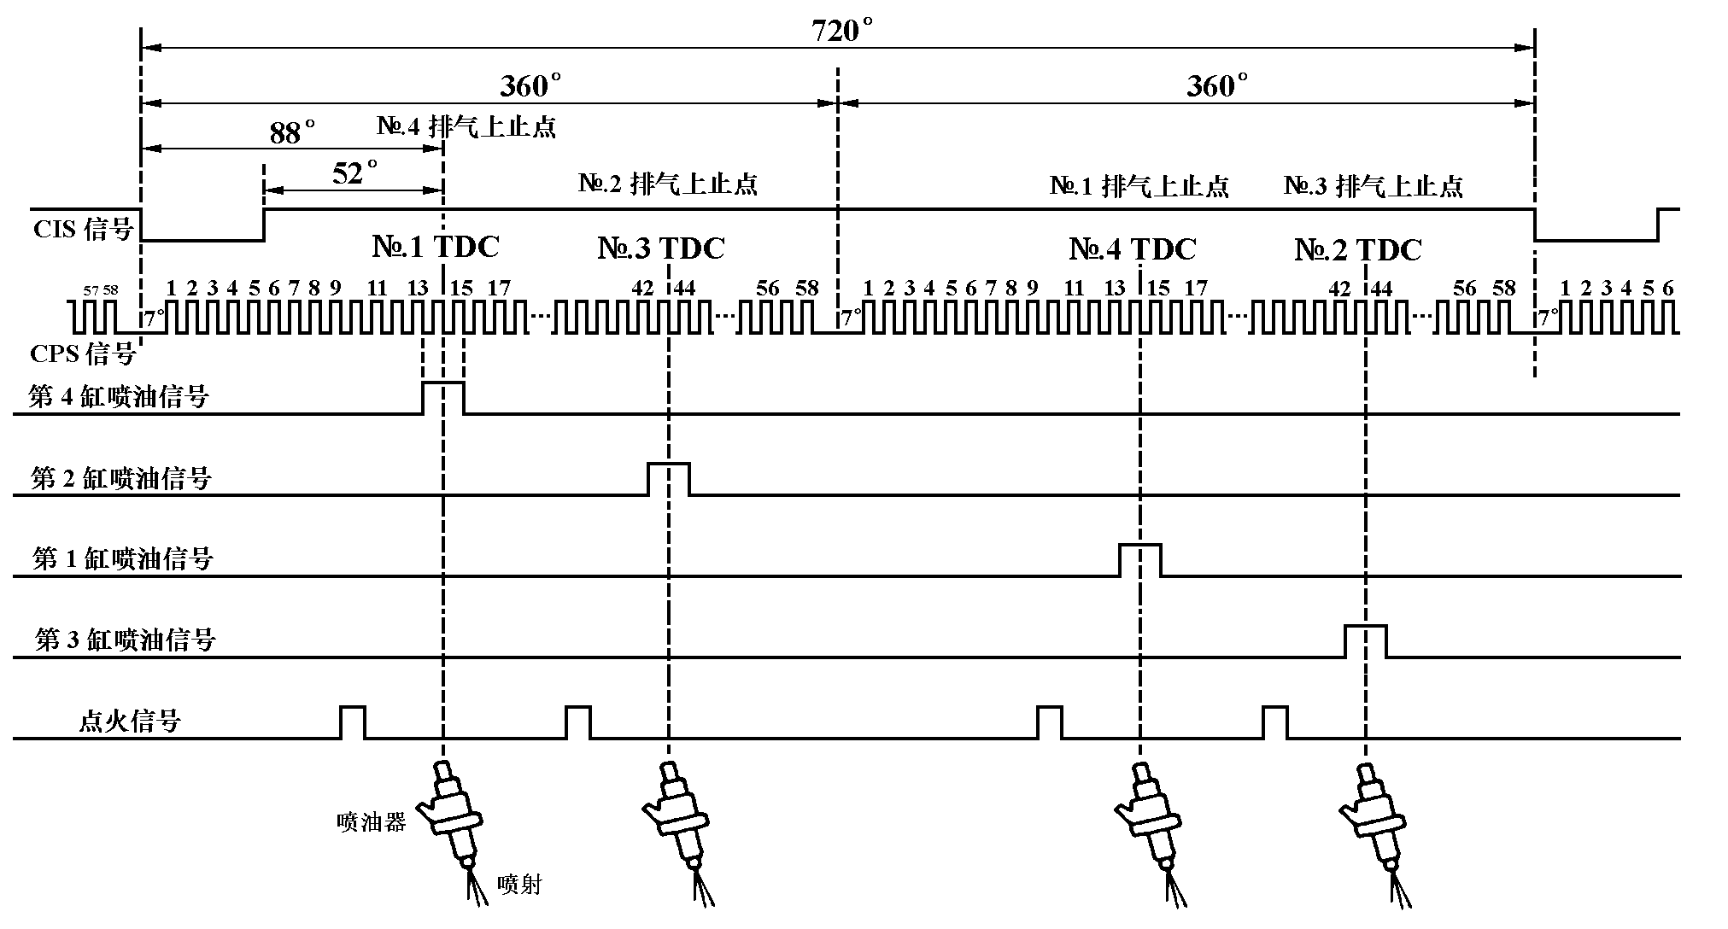

Slide 7

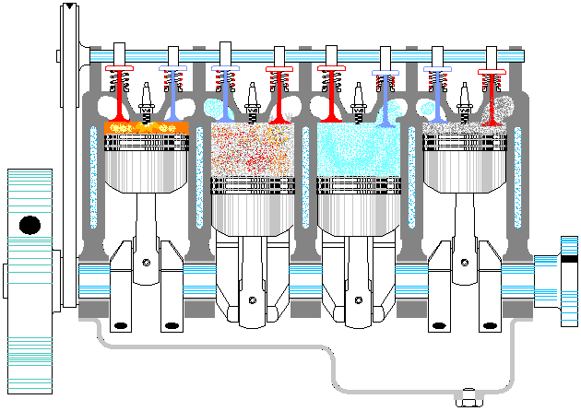
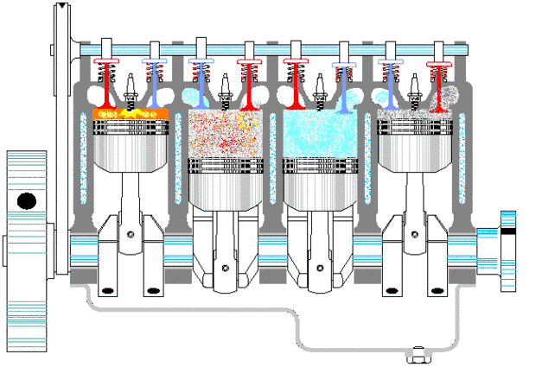


N
S
霍尔元件

Slide 8
确定空燃比
发动机工况
空燃比
发动机温度
标准工况
14.7:1
85-105℃
启动工况
2:1~12:1
＜85℃
暖机工况
2:1~15:1
＜85℃
加速工况
≤14.7:1
85-105℃
减速工况
≥14.7:1
85-105℃

Slide 9
发动机实时转速
基本喷油量
喷
油
总
量
发动机实时进气量
大气压力
修正喷油量
喷油脉宽
喷
油
器
通电时间
发动机水温
蓄电池电压
额外负荷等
发动机超高速运转
断油控制
发动机急减速
碰撞传感器

Slide 10
节气门开度传感器
减速断油控制
进气压力传感器
曲轴位置传感器
发动机断油判断
曲轴位置传感器
高转速断油控制
车速传感器
曲轴位置传感器
碰撞断油控制
碰撞传感器
发动机实时转速
曲轴位置传感器
基本喷油量计算
确定喷油量
（喷油脉宽确定）
进气歧管绝对压力
进气压力传感器
加速时修正
节气门开度传感器
进气温度修正
进气温度传感器
冷却液温度修正
水温传感器
蓄电池电压修正
蓄电池电压
修正喷油量计算
大气压力修正
大气压力传感器
空燃比修正
氧传感器
废气再循环修正
EGR阀升程传感器
燃油蒸发修正
碳罐电磁阀
进气压力传感器
燃油压力修正
大气压力传感器

